Slide 1
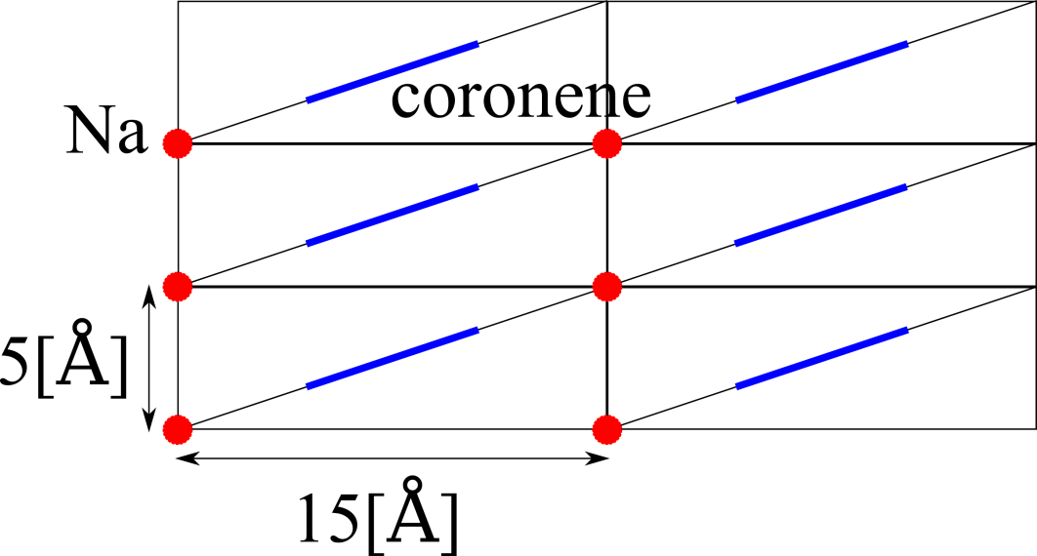
【DFTB】Au(111)面上でのcoronene分子吸着構造のSTMシミュレーション
Coronene分子およびNa原子の位置関係
Coronene分子は、Au(111)面に対して40°傾いているとする
このような条件下でDFTBによりSTMシミュレーションを行う
Notes:
日本原子力研究開発機構

Slide 2
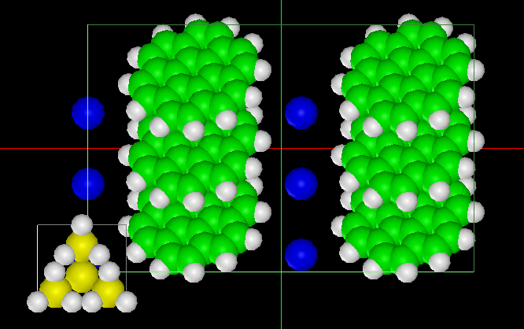
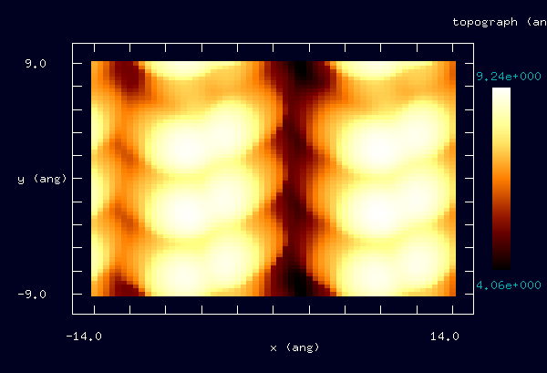
Coronene分子、Na原子を配置した図：
Au(111)面は考慮に入れずSTMシミュレーションを実行するとする。
H原子で終端されたSi探針を使用する。
トンネル電流値一定モードでのSTMシミュレーション画像
Notes:
DFTB_ConstCurrentSTM_Organic_004
日本原子力研究開発機構

